Slide 1
Влияние тьюторских технологий на развитие профессионализма педагогических кадров
Кабышева Валентина Ивановна, заместитель директора по УВР МАОУ «Гимназия города Юрги»

Slide 2
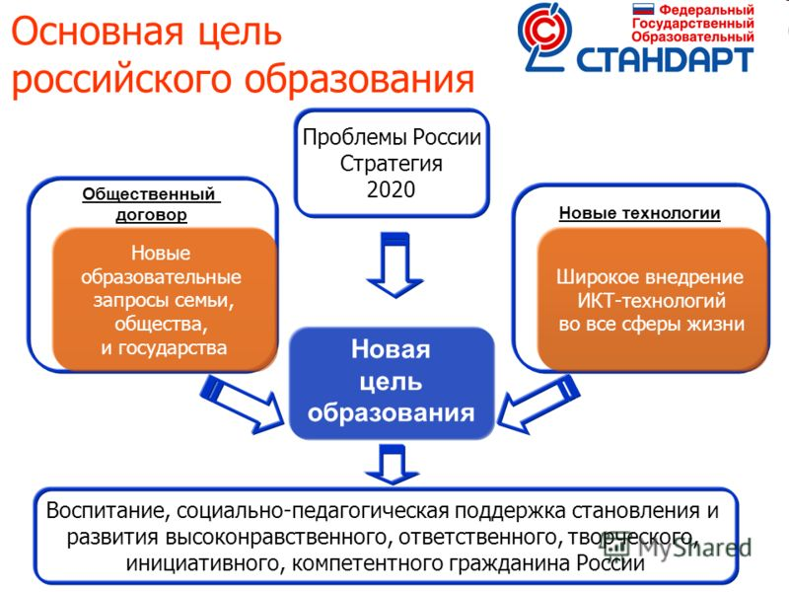

Slide 3
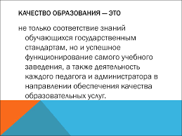

Slide 4

Тьюторское сопровождение – это деятельность тьютора, направленная на создание и обеспечение условий инициативного образовательного движения и/или профессионального развития, согласно индивидуальному запросу тьюторанта (сопровождаемого)

Slide 5

ПРОЕКТ
«Тьюторские технологии в развитии профессиональных компетенций руководящих и педагогических кадров»

Slide 6
Результаты исследования профессиональной компетентности педагогических кадров (в %)

Slide 7

Индивидуальный образовательный маршрут -
это структурированная программа действий педагога на некотором фиксированном этапе работы; это замыслы педагога относительно его собственного продвижения в образовании, оформленные и упорядоченные им, готовые к реализации в педагогических технологиях и в педагогической деятельности

Slide 8


Направления развития
профессиональной компетентности
1
овладение инновационными подходами
2
планирование освоения технологии педагогической диагностики
развитие профессиональных способностей
3
использования разных форм сотрудничества с родителями
4

Slide 9
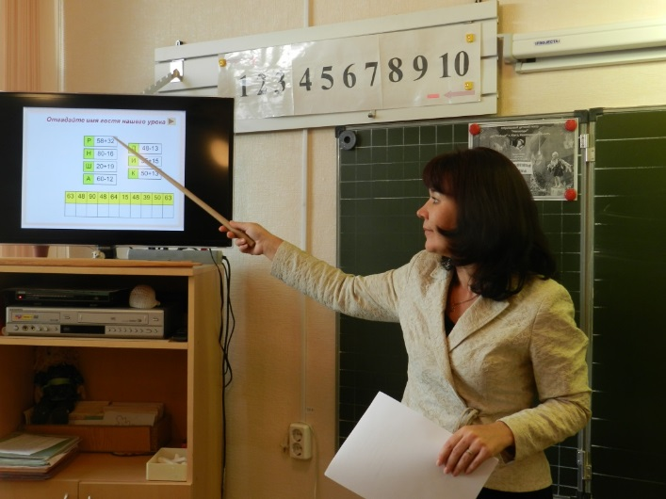
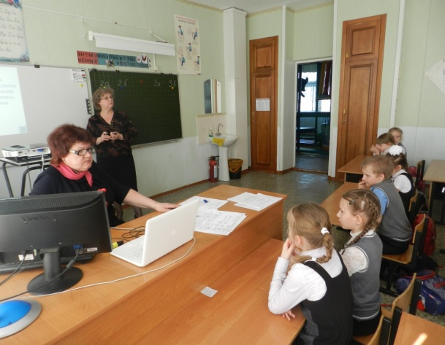
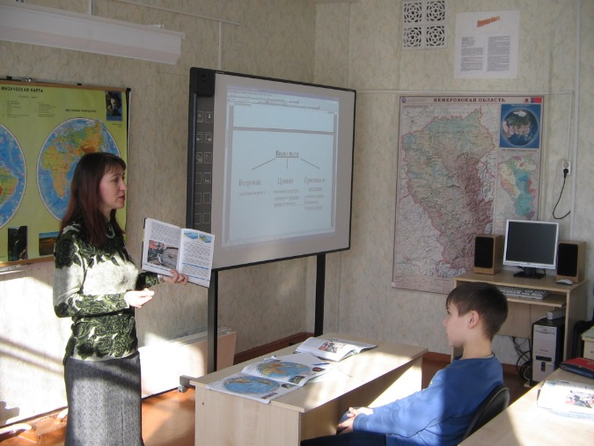
1.Самообразование
2. Деятельность педагога
3. Участие в методической работе
Индивидуальный образовательный маршрут реализуется:

Slide 10
Алгоритм разработки ИОМ
iV. Рефлексивный анализ
эффективности ИОМ
III. Реализация
II. Проектирование
I. Диагностика, самоопределение и самодиагностика педагога

Slide 11
участие в дистанционных олимпиадах по различным предметам, творческих и интеллектуальных конкурсах
Направление работы | Содержание деятельности | Сроки | Результат как педагогический продукт
1. Самообразование | 1.Изучение методической литературы 2.Курсы повышения квалификации 3.Дистанционные курсы 4.Взаимопосещение уроков и занятий внеурочной деятельности 5.Тренинг 6.Обучающие семинары | Май – октябрь В течение года В течение года В течение года Ноябрь- март | Эссе Монографический самоотчет Пакет диагностических методик Мастер-класс

Slide 12
участие в дистанционных олимпиадах по различным предметам, творческих и интеллектуальных конкурсах
Направление работы | Содержание деятельности | Сроки | Результат как педагогический продукт
2. Деятельность педагога в профессиональном сообществе | 1. Методические объединения 2. Творческие лаборатории 3.Тренинги | Сентябрь-апрель – | Памятки Презентация своей деятельности Банк методических разработок (технологические карты уроков и занятий внеурочной деятельности)

Slide 13
участие в дистанционных олимпиадах по различным предметам, творческих и интеллектуальных конкурсах
Направление работы | Содержание деятельности | Сроки | Результат как педагогический продукт
3.Участие педагога в методической работе | 1. Методический ринг 2. Практико-ориентированный семинар 3. Участие в работе педагогических сообществ 4. Сеанс видеоконференцсвязи в рамках проекта «Гимназический союз России» | Февраль-март | Презентация опыта работы ЭОР Методические разработки Презентация опыта работы

Slide 14
участие в дистанционных олимпиадах по различным предметам, творческих и интеллектуальных конкурсах
Направление работы | Содержание деятельности | Сроки | Результат как педагогический продукт
Рефлексия | Анализ деятельности педагогов по повышению профессиональных компетентностей. Построение дальнейшего маршрута по формированию Профессиональных компетенций | Март-апрель

Slide 15
Направления деятельности:
методическое
психолого-педагогическое
профессиональное

Slide 16
«Не жди когда придет твой корабль…
Плыви к нему сам!»

Slide 17

Приглашаем к сотрудничеству!
МАОУ «Гимназия города Юрги»
Сайт: http://yrga-gimnaziya.narod.ru
Эл.почта: yrga-gimnaziya@yandex.ru

